Slide 1

Indonesia Negara Paling 'Cerewet' di Dunia Analisis Karakter dan Kata pada Data Review menggunakan Descriptive Analytics
Oleh
Gde Anom Bhuja Sukardika
DSC230800007

Slide 2

Pendahuluan
Indonesia merupakan salah satu negara yang paling “cerewet” di dunia maya, khususnya Twitter. County Head Twitter Indonesia Roy Samungsong mengatakan, pengguna di Indonesia sangat aktif dibanding negara lain. Dalam setahun, kicauan dari Tanah Air menembus angka miliaran. Pengguna aktif Twitter di Indonesia mencapai 77%. Dalam setahun tweet yang dibuat mencapai 4,1 miliar (Detik.com, 2016)
Sebagai negara yang paling aktif di dunia maya, perlu diketahui lebih dalam bagaimana pola komentar netizen di dunia maya dan bagaimana karakteristiknya
Penelitian ini bertujuan untuk mengetahui jumlah karakter dan kata pada setiap tweet, dan menghitung jumlah kata abusive dan kata tidak baku
Sumber: Indonesia Negara Paling 'Cerewet' di Dunia, detik.com (2016)

Slide 3
Metode Penelitian
Data pada penelitian ini bersumber dari IndoNLU yang sudah dipublikasikan dalam paper berikut. Lebih spesifik lagi data yang dianalisis adalah data yang memuat kumpulan komentar dan ulasan dalam bahasa indonesia diperoleh dari beberapa platform online yaitu SmSA.
Metode analisis yang dipakai dalam penelitian ini menggunakan Descriptive Analytics. Karena bertujuan mendeskripsikan pola dari data. Jenis analisis tersebut dirasa cocok karena fokus pada mencari tahu kondisi data dan mempelajari pola suatu data.
Analisisnya diproses dengan berdasarkan kolom yang diproses yakni 1 variabel (Univariate Analysis). Descriptive Statistic digunakan untuk mencari tahu persebaran data secara angka sedangkan visualisasi untuk mencari tahu persebaran data secara visual.

Slide 4

Hasil dan Kesimpulan
Berdasarkan analisis yang sudah kita lakukan dapat hasilnya dapat dijabarkan sebagai berikut:
Jumlah karakter dari seluruh tweet sebanyak 1,486,059 dengan rata-rata sebesar 114 karakter. Jumlah karakter paling sedikit sebanyak 4 karakter dan jumlah karakter paling banyak sebanyak 561 karakter
Jumlah kata dari seluruh tweet sebanyak 224,771 dengan rata-rata sebesar 17 kata. Jumlah kata paling sedikit sebanyak 1 kata dan jumlah kata paling banyak sebanyak 52 kata.

Slide 5
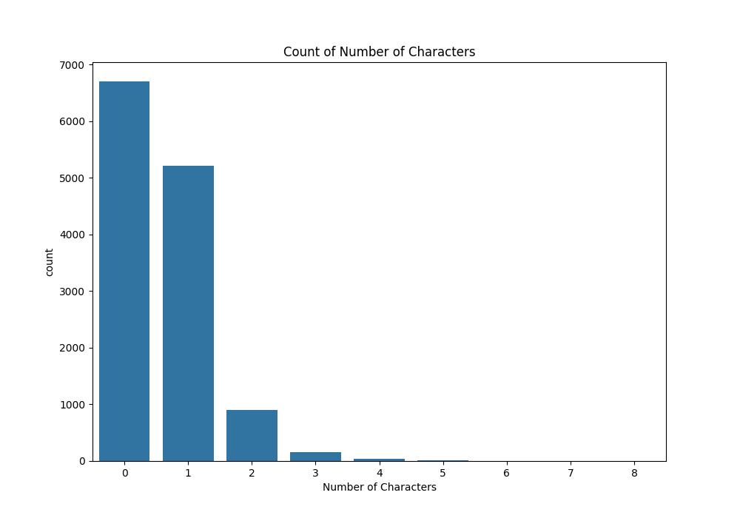
Hasil dan Kesimpulan
Jumlah kata abusive dari seluruh tweet sebanyak 7,704 dengan rata-rata sebesar 1 kata. Jumlah kata paling sedikit sebanyak 0 kata dan jumlah kata paling banyak sebanyak 8 kata.

Slide 6
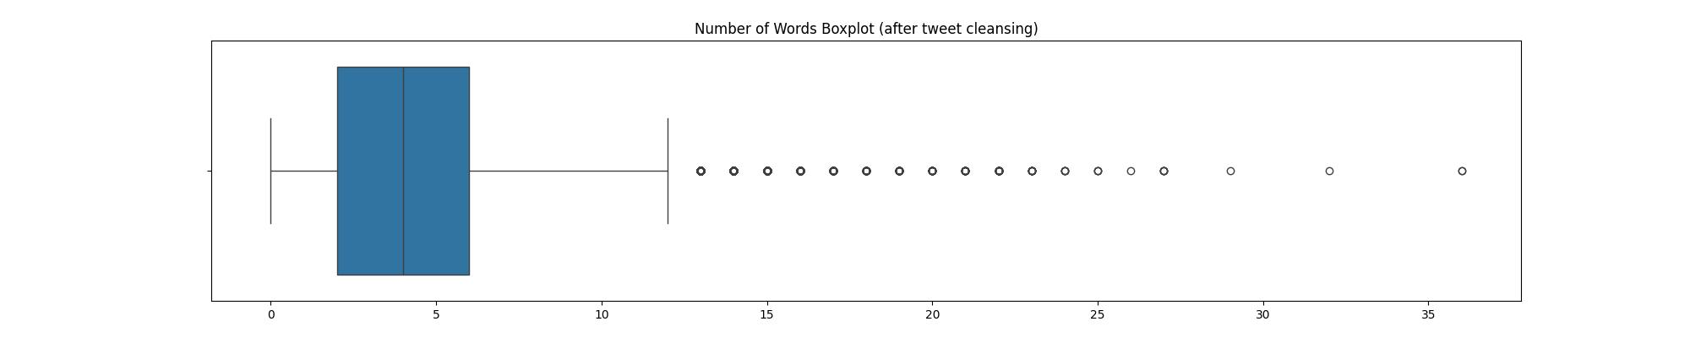
Hasil dan Kesimpulan
Jumlah kata abusive dari seluruh tweet sebanyak 59,924 dengan rata-rata sebesar 5 kata. Jumlah kata paling sedikit sebanyak 0 kata dan jumlah kata paling banyak sebanyak 36 kata.

Slide 7

Hasil dan Kesimpulan
Dari hasil tersebut, sebanyak 13,023 tweet hampir seluruhnya memiliki kata abusive. Jumlah karakter dengan rata-rata 114 karakter dan jumlah kata dengan rata-rata 17 kata di setiap tweet-nya membuktikan bahwa pengguna aktif Twitter di Indonesia gemar meng-tweet atau berinteraksi di dunia maya khususnya Twitter. Hal ini menyebabkan Indonesia mendapat predikat sebagai negara paling “cerewet” di dunia maya, meskipun terdapat kata tidak baku dan kata tidak pantas atau kata abusive pada setiap tweet-nya
Perlu adanya content moderator dan juga content rules untuk platform Twitter, mengingat saat ini Twitter merupakan social media paling “bebas” dibandingkan platform naungan Meta (Facebook, Instagram) yang memiliki user rules yang sangat ketat

Slide 8
Terimakasih!

